Slide 1
Заседание технического комитета по стандартизации
ТК/МТК 52 «Природный и сжиженные газы»
17 сентября 2014 г., ОАО «Газпром», г. Москва
О ходе разработки ГОСТ Р
«Газ горючий природный. Определение содержания кислорода»
Т.В. Максимова, к.х.н.
Ведущий научный сотрудник
контроля качества природного газа
ООО «Газпром ВНИИГАЗ»
О ходе разработки ГОСТ Р «Газ горючий природный. Определение содержания кислорода»

Slide 2
Цели и задачи при разработке национального стандарта
Работа выполняется в рамках договора НИР с ОАО «Газпром» № 3558-1120-13-9 от 19.12.2013 «Совершенствование метрологического обеспечения отбора проб и измерения показателей качества природного газа, поставляемого на экспорт»;
Этап 3 «Разработка методик определения содержания кислорода в природном газе»;
Цель работы – повышение точности измерений содержания кислорода в природном газе за счет совершенствования нормативной базы Российской Федерации;
Новизна разработки – впервые разрабатывается национальный стандарт ГОСТ Р «Газ горючий природный. Определение содержания кислорода», в котором стандартизована методика определения низких концентраций кислорода
(< 10 ppm).
2
О ходе разработки ГОСТ Р «Газ горючий природный. Определение содержания кислорода»

Slide 3
Актуальность задачи измерения содержания кислорода
Изменение требований европейских потребителей газа по допустимому содержанию кислорода. В частности, Европейской ассоциацией по оптимизации энергообмена (EASEE-gas) разработана новая спецификация на природный газ, в которой регламентированы более жесткие требования к содержанию кислорода (10 ppm) в газе.
В Российской Федерации на сегодняшний отсутствуют стандартизованные методики определения низкого содержания (<10ppm) кислорода в природном газе.
Действующий стандарт ГОСТ 22387.3-77 «Газы природные. Метод определения кислорода» не соответствует требованиям современной стандартизации, устарел технически, а также не соответствует реальному содержанию кислорода в газе и требует переработки.
Появились современные высокоавтоматизированные, оперативные и точные методы и приборы для измерения малых (до ppb) концентраций кислорода в газовых средах, в том числе и в природном газе.
3
О ходе разработки ГОСТ Р «Газ горючий природный. Определение содержания кислорода»

Slide 4
Документы, устанавливающие требования по содержанию кислорода в природном газе
ГОСТ 5542-87 «Газы горючие природные для промышленного и коммунально-бытового назначения»
Объемная доля кислорода - 1,0 %
Проект ГОСТ 5542-201_ «Газы горючие природные для промышленного и коммунально-бытового назначения»
Молярная доля кислорода – 0,05 %
СТО Газпром 089-2010 «Газ горючий природный, подаваемый и транспортируемый по магистральным газопроводам»
Молярная доля кислорода – 0,02 %
Проект европейского стандарта EN16726 «Gas infrastructure - Quality of gas - Group H» (Газовая отрасль - Качество газа - Группа Н)
Молярная доля кислорода – 0,001 %
4 О ходе разработки ГОСТ Р «Газ горючий природный. Определение содержания кислорода»

Slide 5
Этапы развития методов измерения содержания кислорода в природном газе
Химический метод определения содержания кислорода в природном газе (ГОСТ 22387.3-77 «Газы природные. Метод определения кислорода»)
Хроматографический метод измерения содержания кислорода в природном газе (ГОСТ 31371.3,6,7-2008 «Газ природный. Определение состава методом газовой хроматографии с оценкой неопределенности»)
Электрохимический метод определения микроконцентраций кислорода (ASTM D 7607-2011 «Standard Test Method for Analysis of Oxygen in Gaseous Fuels (Electrochemical Sensor Method)»)
ГОСТ Р ХХХХХ-201_ «Газ горючий природный. Определение содержания кислорода»
О ходе разработки ГОСТ Р «Газ горючий природный. Определение содержания кислорода»

Slide 6
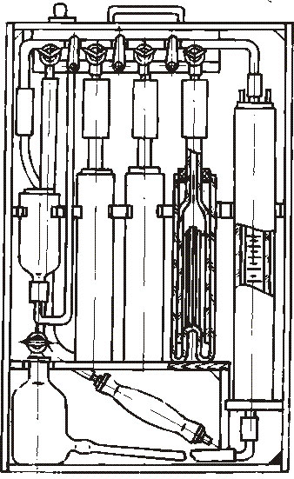
Химический метод определения содержания кислорода в природном газе
Устанавливается в ГОСТ 22387.3-77 «Газы природные.
Метод определения кислорода»
Сущность метода заключается в поглощении кислорода раствором пирогаллола из природного газа, предварительно очищенного от кислых компонентов, и последующем определении объема поглощенного кислорода
Диапазон измерений данным методом: от 0,5 до 20 % об.
Предел сходимости: 0,2 % об.
О ходе разработки ГОСТ Р «Газ горючий природный. Определение содержания кислорода»

Slide 7
Хроматографический метод измерения содержания кислорода в природном газе
Устанавливается в ГОСТ 31371.3,6,7-2008 «Газ природный. Определение состава методом газовой хроматографии с оценкой неопределенности»
Выполняется на колонке с молекулярными ситами 5А (СаА) и детекторе по теплопроводности (ДТП)
В существующих конфигурациях хроматографов фактически определяется
сумма кислорода и аргона из-за трудностей разделения их пиков
Стандарт | Неопределенность, % мол. | Диапазон определения кислорода, % мол.
ГОСТ 31371.3 | - | 0,1-0,5
ГОСТ 31371.6 | - | 0,007-5
ГОСТ 31371.7 | 0,06*x+0,0012 | 0,005-2
О ходе разработки ГОСТ Р «Газ горючий природный. Определение содержания кислорода»

Slide 8
Структура разрабатываемого стандарта
Первая редакция проекта, содержит следующие основные разделы:
Область применения;
Сущность метода;
Требования к обеспечению безопасности при выполнении
измерений и охраны окружающей среды;
Условия выполнения измерений;
Отбор проб;
Общие требования к средствам измерений;
Подготовка к проведению измерений;
Проведение измерений;
Нормы погрешности результатов измерений;
Контроль точности измерений.

Slide 9
Область применения разрабатываемого стандарта
Настоящий стандарт распространяется на газ горючий природный, поступающий с установок промысловой подготовки, подземных хранилищ газа и газоперерабатывающих заводов в магистральные газопроводы и транспортируемый по ним.
Настоящий стандарт не распространяется на газ горючий природный, содержащий более 0,014 г/м³ сероводорода
Настоящий стандарт устанавливает требования к выполнению измерений молярной доли кислорода электрохимическим методом в газе горючем природном в диапазоне от 0,0001 % до 0,0500 %.

Slide 10
Электрохимический метод определения микроконцентраций кислорода
Метод основан на изменении плотности тока, протекающего в электрохимической ячейке, при постоянно прикладываемом потенциале.
Датчиком кислорода является 2-х электродный электрохимический сенсор кислорода.
Электролит – растворы КОН, СН₃СООК, СН₃СООН
Сигналом датчика является ток, который пропорционален количеству кислорода продиффундировавшего внутрь датчика.
В отсутствие кислорода ток не генерируется.
Ток датчика в рабочем диапазоне концентраций линейно зависит от концентрации кислорода
О ходе разработки ГОСТ Р «Газ горючий природный. Определение содержания кислорода»

Slide 11
Электрохимический метод определения микроконцентраций кислорода
Реакции протекающие в электрохимической ячейке :
O₂ + 2H₂O + 4е⁻ → 4OH⁻ (катодная полуреакция)
2Pb + 4OH⁻ → 2PbO + 2H₂O + 4е⁻ (анодная полуреакция)
2Pb + O₂ → 2PbO (общая реакция в ячейке)
Мешающие факторы:
Кроме кислорода отклик сенсора могут вызвать сильные окислители, такие как галогены или озон
Наличие в определяемом газе кислых компонентов таких как СO₂ ли сероводород
О ходе разработки ГОСТ Р «Газ горючий природный. Определение содержания кислорода»

Slide 12
Отбор проб
отбор проб газа проводят по ГОСТ 31370 непосредственно в измерительную камеру электрохимического анализатора кислорода;
трубки и соединения, используемые при отборе проб, должны быть выполнены из нержавеющей стали и хорошо герметизированы для минимизации поступления атмосферного воздуха в систему отбора проб;
при наличии в исследуемом газе капельной жидкости или иных механических примесей необходимо использовать специальные фильтры для их удаления.

Slide 13
Средства измерений
При измерении содержания кислорода в природном газе применяют потоковые и переносные анализаторы кислорода
Диапазон рабочих температур измерения в точке отбора минус 40,0 ºС до плюс 50,0 ºС
13
О ходе разработки ГОСТ Р «Газ горючий природный. Определение содержания кислорода»

Slide 14
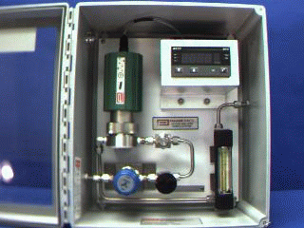
Применяемые приборы для измерения кислорода в природном газе
Потоковый анализатор кислорода
GE Panametrics Inc. O2X1
Диапазон измерений: 0 до 25 % об.
Точность: 6 % в диапазоне 0-100 ppm.
Портативный анализатор кислорода
Advanced Instruments Inc. GPR-1200
Диапазон измерений: 0 до 1000 ppm.
Точность: 15 % в диапазоне 0-10 ppm.

Slide 15
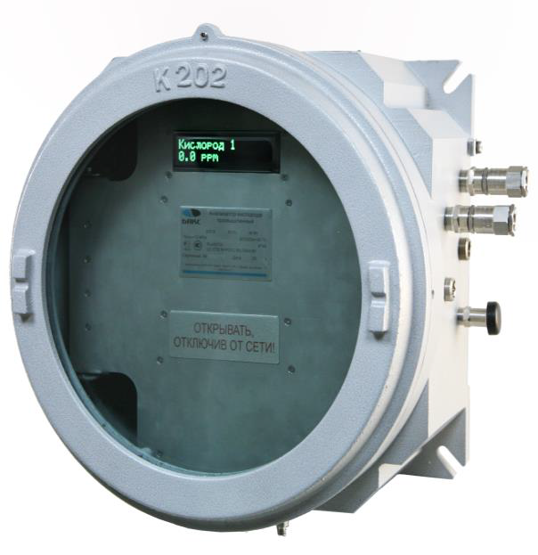
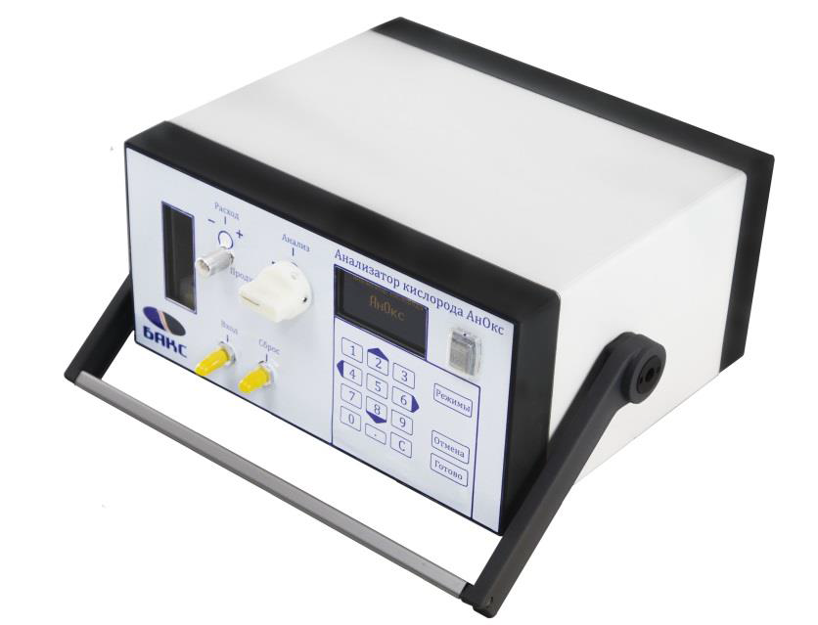
Перспективные разработки для измерения кислорода в газе
Потоковый анализатор кислорода
ООО «НПФ БАКС» АнОкс
Диапазон измерений: 0 до 100 % об.
Точность: (1,5+0,05*x) ppm.
Портативный анализатор кислорода
ООО «НПФ БАКС» АнОкс
Диапазон измерений: 0 до 100 % мол.
Точность: (1,5+0,05*x) ppm.

Slide 16
Результаты измерений содержания кислорода на объектах ЕСГ ОАО «Газпром»
Результаты измерений кислорода хроматографическим
методом на объектах ЕСГ ОАО «Газпром»
Объект | Содержание кислорода, ppm | Период отбора
ГИС «Суджа» | 36÷62 | Май, 2013
ГИС «Писаревка» | 50÷61 | Апрель, 2013
ГИС «Смоленская» | 47÷55 | Апрель, 2013
КС «Острогожск» | 58÷69 | Июнь, 2013
КС «Калач» | 51÷60 | Июнь, 2013
КС «Александров Гай» | 42÷91 | Апрель, 2013
КС «Краснодарская» | 41÷54 | Сентябрь, 2013

Slide 17
Результаты измерений содержания кислорода на объектах ЕСГ ОАО «Газпром»
Результаты измерений кислорода электрохимическим
методом на объектах ЕСГ ОАО «Газпром»
Объект | Содержание кислорода, ppm | Период отбора
ГИС «Суджа» | 3,9 | Май, 2013
ГИС «Писаревка» | 1,2 | Март, 2012
ГИС «Смоленская» | 3,0 | Апрель, 2013
КС «Острогожск» | 8,0 | Июнь, 2013
КС «Калач» | 10,5 | Июнь, 2013
КС «Александров Гай» | 2,8 | Июнь, 2013
КС «Краснодарская» | 6,0 | Октябрь, 2013

Slide 18
Рассылка и согласование проекта национального стандарта ГОСТ Р
Первая редакция стандарта направлена на отзыв 27 дочерним обществам
и организациям ОАО «Газпром»;
Получено 107 замечаний от 14 организаций, 6 организаций согласовали проект
стандарта без замечаний;
По результатам анализа полученных замечаний подготовлена сводка отзывов;
Исправленная по полученным замечаниям редакция проекта стандарта
направлена на согласование членам Технического Комитета 52;
В настоящее идет подготовка отчета о НИР по результатам проведенных
исследований, который будет содержать сводку отзывов на проект стандарта;
В настоящее время проводится метрологическая экспертиза проекта стандарта
и метрологическая аттестация методики выполнения измерений

Slide 19
Заключение
нормирование содержания кислорода в природном газе необходимо для предотвращения возможной кислородной коррозии материалов труб, особенно при значительном влагосодержании газа и наличии в газе значительных количеств сопутствующих агрессивных компонентов (сероводород, меркаптаны, диоксид углерода);
содержание кислорода в природном газе, добываемом из недр, колеблется на уровне, сравнимом с погрешностью современных методов количественного анализа;
основной причиной наличия значимых концентраций кислорода в природном газе является его попадание в полость газопровода при проведении пуско-наладочных или ремонтных работ на объектах добычи и магистрального транспорта.

Slide 20
Благодарю за внимание!

